Slide 1
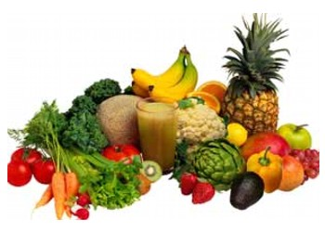
PROTOK ENERGIJE I ZDRAVA PREHRANA

Slide 2
IZMJENA TVARI
METABOLIZAM(izmjena tvari)-skup kemijskih reakcija koje se odvijaju u živom organizmu kako bi održali život.
Mogućnost organizma da raste, da se razmnožava, da održava svoju strukturu i reagira na okolinu
Pri tome se oslobađa i troši energija koju nadoknađujemo hranom.

Slide 3
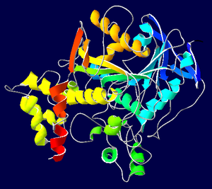
ENZIMI
ENZIMI-bjelančevine koje ubrzavaju kemijske reakcije u organizmu i pritom ostaju nepromijenjene.
Kemijske reakcije metabolizma su podijeljene u metaboličke puteve u kojima se određeni kemijski spoj pretvara u neki drugi uz pomoć enzima.

Slide 4
HRANA
Hranu u užem smislu :
Ugljikohidrati
Bjelančevine
Masti
Vitamini
Minerali

Slide 5
UGLJIKOHIDRATI
složeni organski spojevi sastavljeni od ugljika, kisika i vodika.
PODJELA: -jednostavni šećeri (glukoza i fruktozu)
-složeni šećeri: saharoza i laktoza, škrob i celuloza

Slide 6
BJELANČEVINE
Tvari koje izgrađuju organizam(izvor energije)
Najvažnije uloge:
izgradnja i obnova mišićnog tkiva
rast kose, noktiju, kože,
izgradnja hormona
transport hranjivih tvari putem krvi u stanicu,
izvor su energije kada u organizmu nema dovoljno drugih energenata (ugljikohidrata i masti).

Slide 7
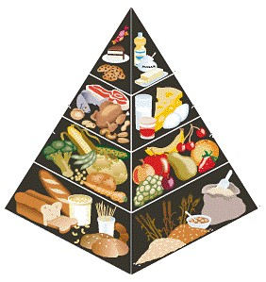
MASTI
Najveći izvor energije
Izgrađuju živčano tkivo i važni su kao otapalo za vitamine koji se bez masti ne bi mogli iskoristiti
Određena količina masnih naslaga štiti unutarnje organe, a tijelo štiti od hladnoće

Slide 8
VITAMINI
Potrebni za različite kemijske reakcije u organizmu i za zaštitu od bolesti.
Najvažniji:
-> A-kontrola rasta i razvoja (jajima, margarinu, mrkvi…)
->B-rast i održavanje tkiva (jajima, žitaricama, ribe…)
->C-izgradnja kostiju (krumpiru, kiviju, naranči…)
->D-unošenje minerala u kosti (gljive, plava riba…)
->E-rad živaca mišića (meso, orasi, žitarice…)

Slide 9
MINERALI
Kemijski elementi potrebni živim organizmima
-KALCIJ- sastojak zubi i kostiju (mliječnim proizvodima)
-FOSFOR- sastojak kostiju i zubi (mliječnim proizvodima)
-ŽELJEZO- sastojak hemoglobina (žitarice, orasi…)
JOD- metabolizam hranjivih tvari (plodovi mora…)
MAGNEZIJ- sastojak kostiju i zubi (riba, lisnato povrće…)

Slide 10
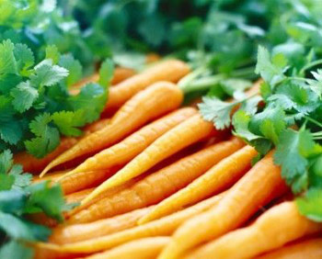
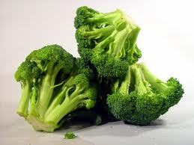
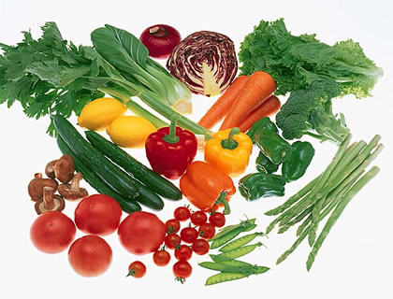
POVRĆE
U povrće spadaju različite biljke
-upotrebljavaju se cijele biljke ili samo pojedini dijelovi (korijen, stabljika ili listovi).

Slide 11
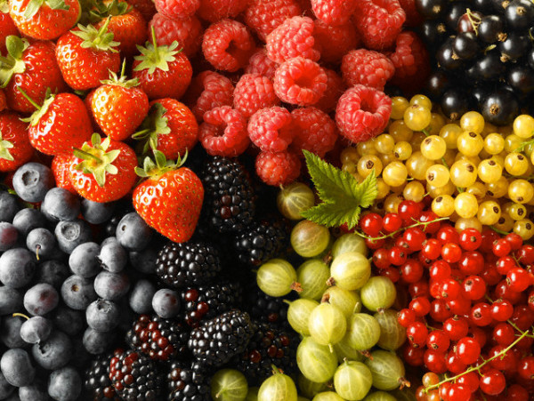
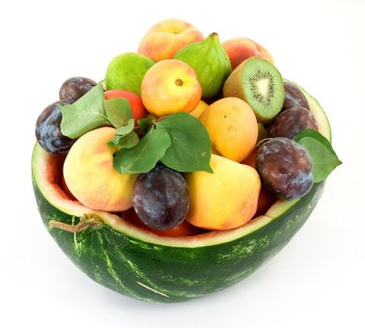
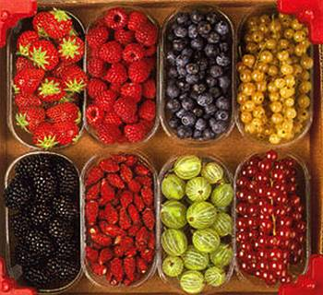
VOĆE

